Slide 1

16 说 勤 奋

Slide 2
人人心中都有一个美好的理想，然而你可知道，通往理想境界的桥梁是什么？是勤奋。古今中外，每一个成功者手中的鲜花，都是他们用汗水和心血浇灌出来的。

Slide 3

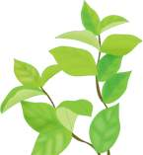
通往理想境界的桥梁是什么？
是勤奋。

Slide 4

古今中外，每一个成功者手中的鲜花，都是他们用汗水和心血浇灌出来的。

Slide 5
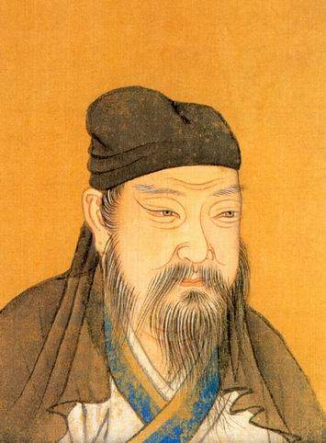
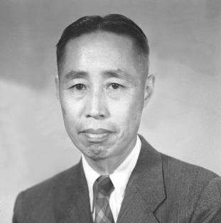

Slide 6

司马光和童第周“手中的鲜花”指的是什么？
“汗水和心血”表现在哪些地方？

Slide 7
小组合作要求：
1、小组先确定学习哪一自然段
2、小组成员各自轻声读一遍，再划出说明勤奋的句子，注意不要多划也不要少划。
3、划好之后，小组交流，谈谈自己的理解。
4、小组确定汇报方式。

Slide 8
鲜花
勤奋
鲜花
勤奋

Slide 9
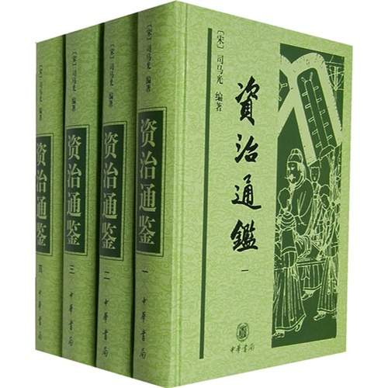
他用了19年时间，终于编写了著名的史学巨著《资治通鉴》。
《资治通鉴》，简称“通 鉴”，是北宋司马光 所主编 的一本长篇编年体史书共 294卷，耗 时19年。记载 的历史跨16个朝代，共1362年的逐年记载详细历史。它是中国第一部编年体通史，在中国史书中有极重要的地位

Slide 10
小时候每当老师讲完课，哥哥、弟弟读了一会儿书就去玩了，他却 在屋里 ， 读到 为止。
躲
一遍又一遍地高声朗读
一直
滚瓜烂熟

Slide 11
春日里，彩蝶翩翩，哥哥、弟弟______________，他却躲在屋里一遍又一遍地高声朗读，一直读到滚瓜烂熟为止。
夏日里，________，哥哥、弟弟______________，他却躲在屋里一遍又一遍地高声朗读，一直读到滚瓜烂熟为止。
________________，哥哥、弟弟______________，他却躲在屋里一遍又一遍地高声朗读，一直读到滚瓜烂熟为止。

Slide 12
长大以后，他更加勤奋。为了抓紧时间，他用圆木做了一个枕头，睡觉时只要稍微一动，枕头就会滚开，他醒来后便继续写作。他管这种枕头叫“ ”。
警枕

Slide 13
躲
一遍又一遍地高声朗读
一直
滚瓜烂熟
他用了19年时间，终于编成了
著名的史学巨著《资治通鉴》
19年
终于
长大以后，他更加勤奋。为了抓紧时间，他用圆木做了一个枕头，睡觉时只要稍微一动，枕头就会滚开，他醒来后便继续写作。他管这种枕头叫“ ”。
警枕

Slide 14

成功= 一份天才 + 九十九份汗水
——爱因斯坦

Slide 15
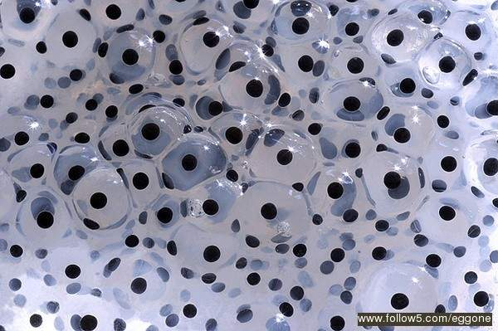
远渡重洋，完成了高难度的青蛙卵剥离手术，在欧洲生物学界产生了很大的影响。
青蛙卵是像小米粒那么大的小黑籽，外面还有透明的胶质膜，遇水即膨胀，且 彼此相连，结成一大团卵块；胶质膜具 有保护卵的作用，又能使卵有较为良好 的发育条件。柔韧的胶质膜是对机械性刺激的最好缓冲物，特别当卵黏成大团 时，还可以避免被动物所吞食。 当时无人敢做。中国经济又比较落后， 实验器材很简陋，都是自制工具。

Slide 16
第一学期末，他的学习成绩很差，但他 ， 。每天天刚亮，他就在校园里读书。晚上睡觉前，他总是习惯地回顾一下当天的学习内容。他还十分注意改进学习方法。经过半年的努力，他终于赶了上来，学习成绩在班上名列前茅。
毫不气馁
急起直追
返回

Slide 17
正因为他的基础比别人差，所以他引读：每天______________，晚上______________，他还十分注意______________

Slide 18
勤能补拙是良训，
一分辛苦一分才 。
——华罗庚
返回

Slide 19
古今中外，每一个成功者手中的鲜花，
都是他们用汗水和心血浇灌出来的。

Slide 20
司马光与童第周相比，哪些地方相同的？哪些地方是不同的
相同：①都十分勤奋 都取得了巨大成就。
不同： ①一古一今 天资聪明、基础差

Slide 21
古今中外，每一个成功者手中的鲜花，都是他们用汗水和心血浇灌出来的。

Slide 22
只有一生勤奋，才能有所作为，才能对人民、对社会作出应有的贡献。

Slide 23
勤奋？
现实 刻苦努力 理想

Slide 24
勤奋？
现实 刻苦努力 持之以恒 理想

Slide 25
勤奋？
现实 刻苦努力 持之以恒 笨鸟先飞 理想

Slide 26
勤奋？
现实 刻苦努力 持之以恒 笨鸟先飞 勇于挑战 理想

Slide 27

你在课后读读有关勤奋的故事，搜集有关勤奋的名人名言。

